Slide 1
Tetris
Анатолий Трофимов
Попов Богдан

Slide 2
Идея проекта
Проект был создан исключительно в образовательных и развлекательных целях: также реализация этого проекта поможет нам в будущем в использовании языка Python.
Мы хотели воплотить очень известную игру в реальность своими руками и закрепить свои знания в сфере PyGame.

Slide 3
Реализация проекта
Мы использовали: PyGame, музыку, встроенные в python модули, различные процедуры для более комфортного вида кода, также мы использовали несколько классов: Board, Button, TetrisGame.

Slide 4
Заключение
Можно также добавить список рекордов игры.

Slide 5
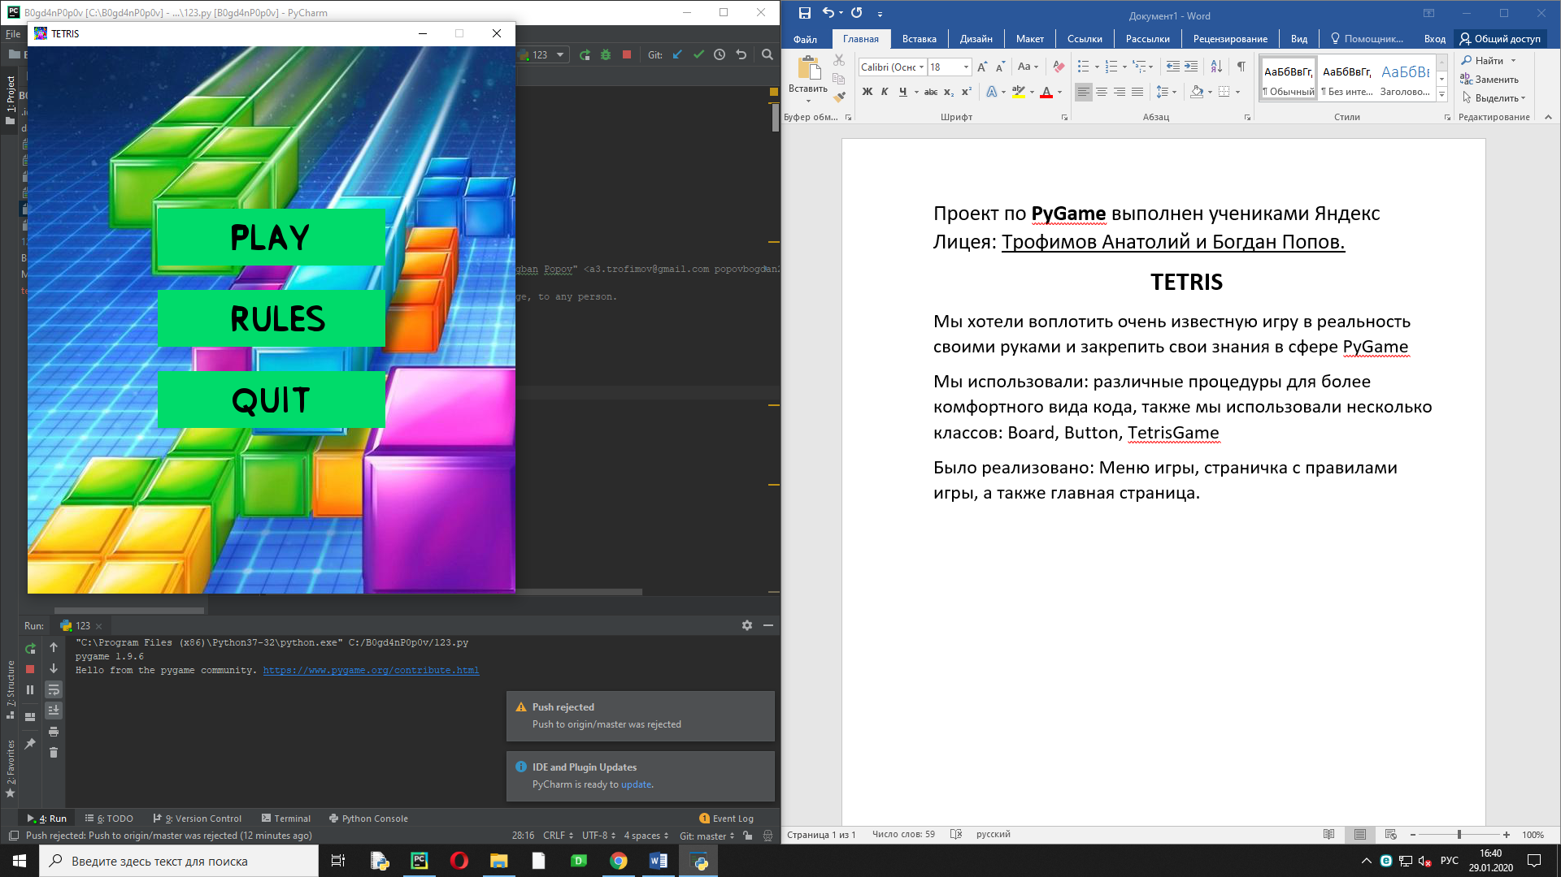
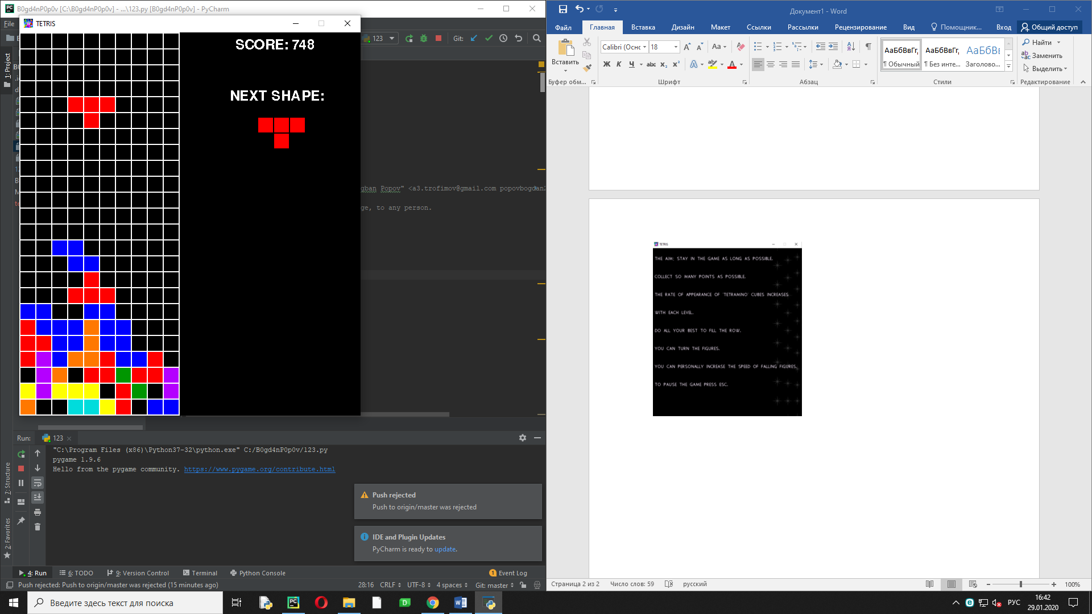
Игра

